Slide 1
Візуалізація даних

Slide 2
План заняття
Що таке візуалізація даних
Принципи сприйняття інформації
Сфери використання візуалізації даних
Форми і функції візуалізації даних
Принципи для покращення візуалізації даних
Типи візуалізації
Інструменти візуалізації

Slide 3
Візуалізація – це візуальне представлення інформації; це кодування даних за допомогою візуальних властивостей геометричних об’єктів.

Slide 4
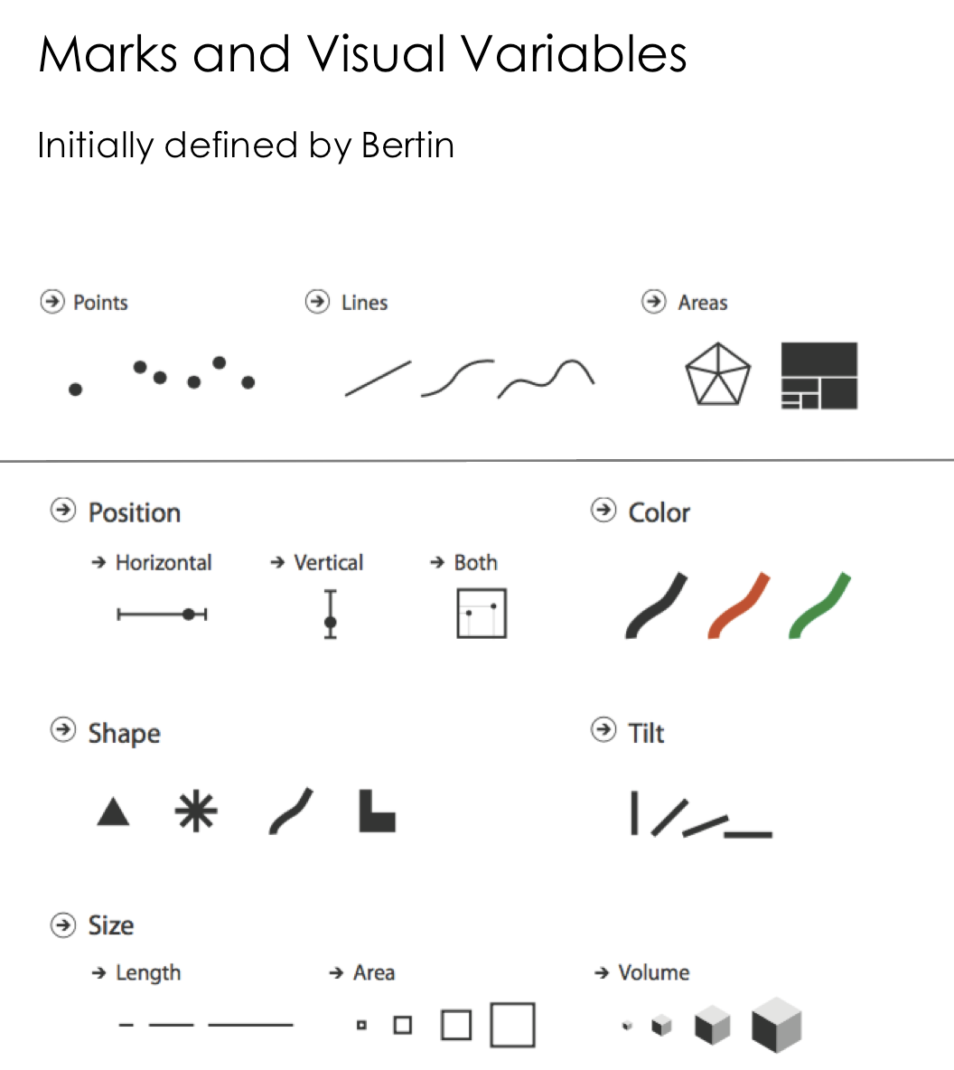

Slide 6
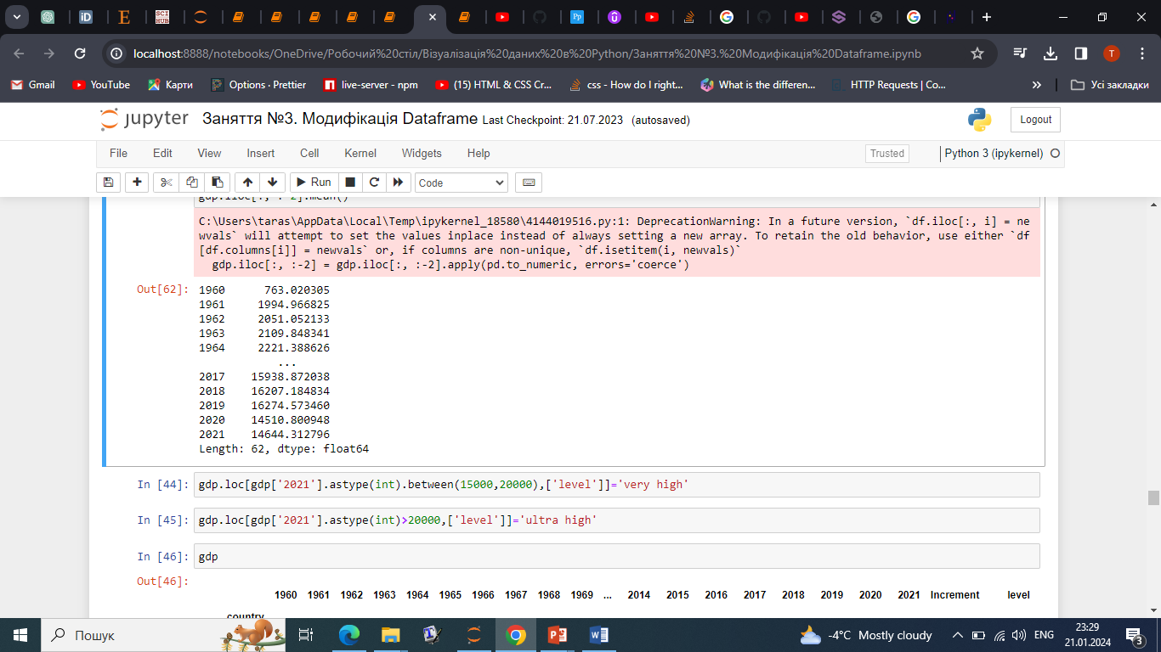
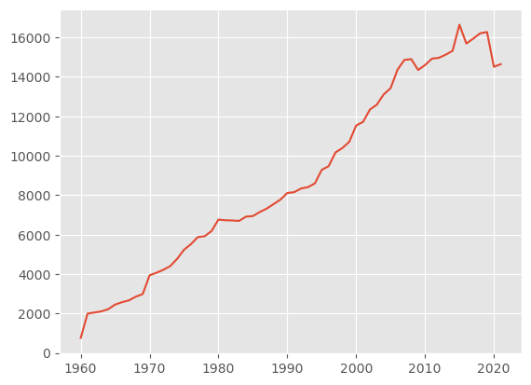
Візуалізація даних допомагає подати дані в компактній формі.

Slide 7
Пришвидшення обробки інформації. Візуалізація допомагає виявити шаблони, залежності, тренди набагато краще ніж ‘сира дата’. Наш мозок набагато краще сприймає візуальну інформацію, допомагаючи розпізнати тренди і аномалії в даних.

Slide 8
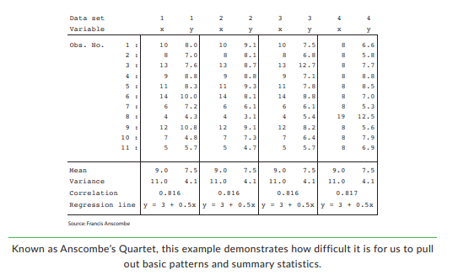
ANSCOMBE’S QUARTET

Slide 9
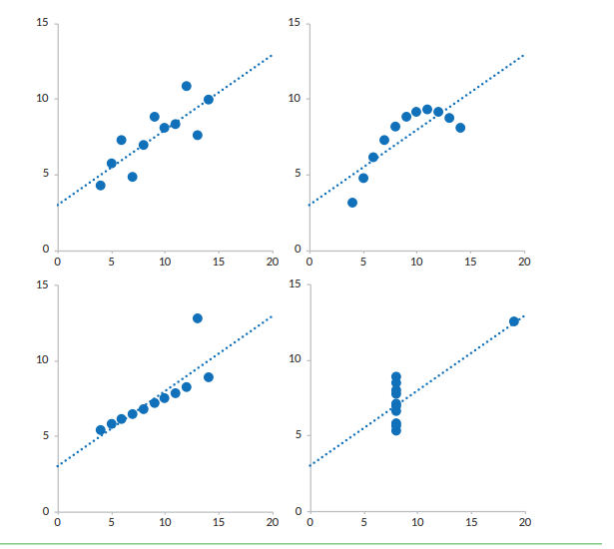

Slide 10
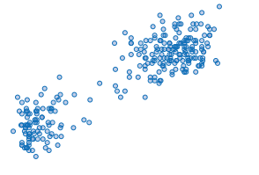
Принципи сприйняття інформації
Наближеність

Slide 11
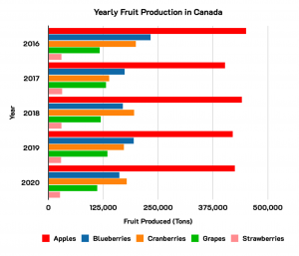

Slide 12
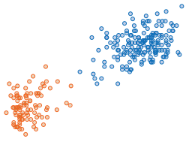
Подібність

Slide 13
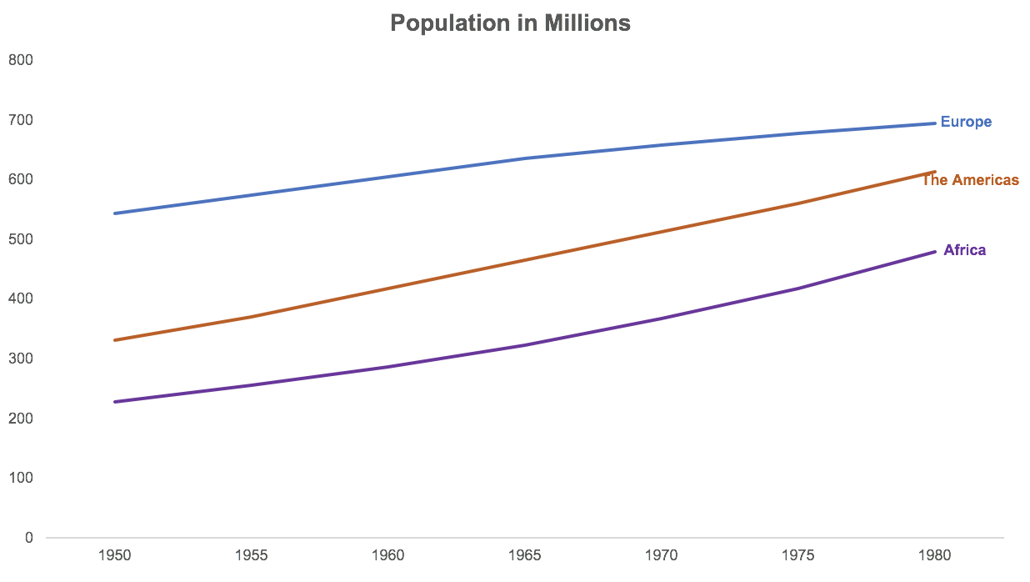

Slide 14
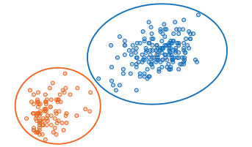
Обмеженість

Slide 15
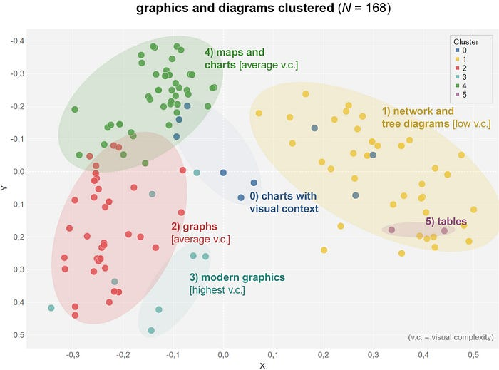

Slide 16
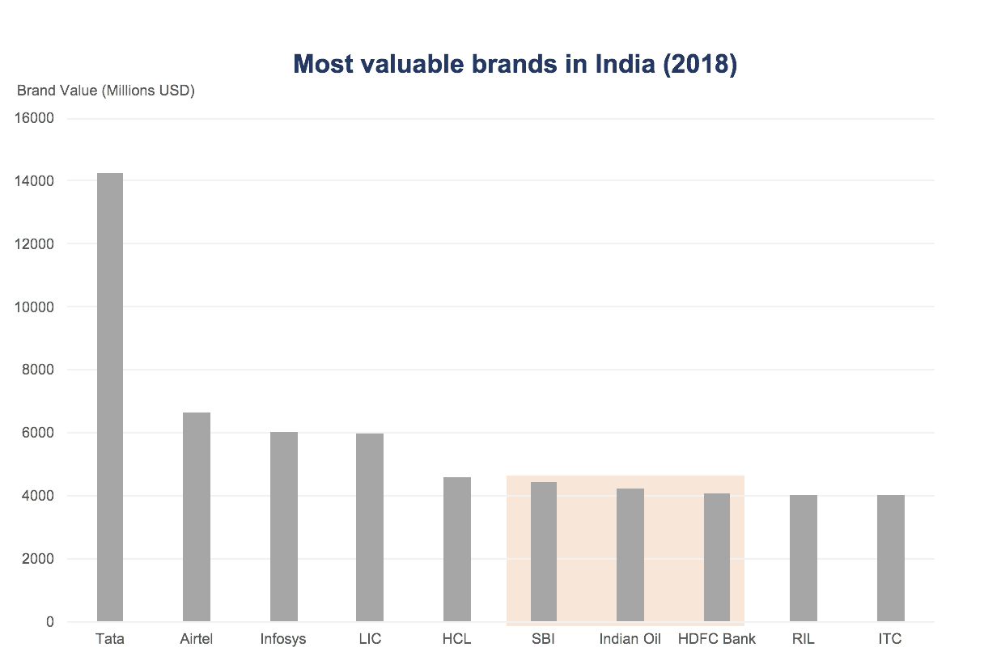

Slide 17
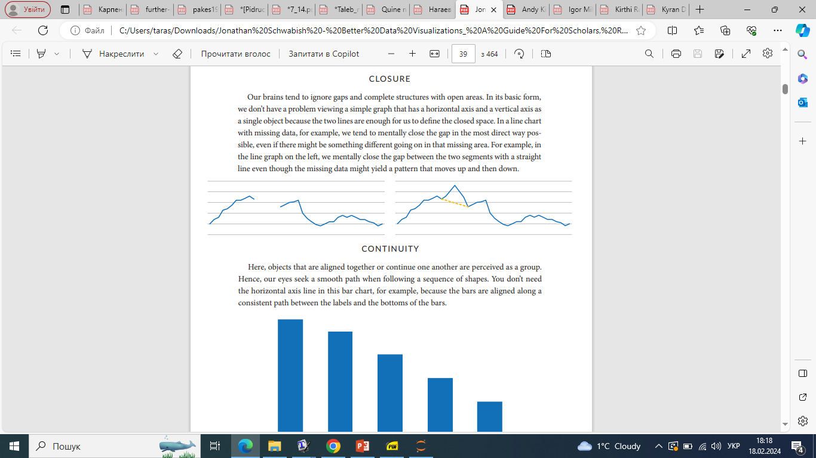
Замкненість

Slide 18
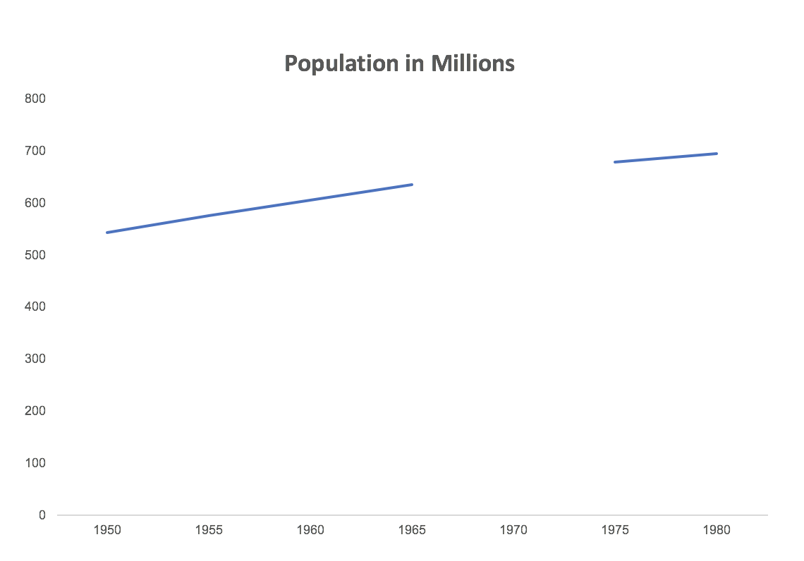
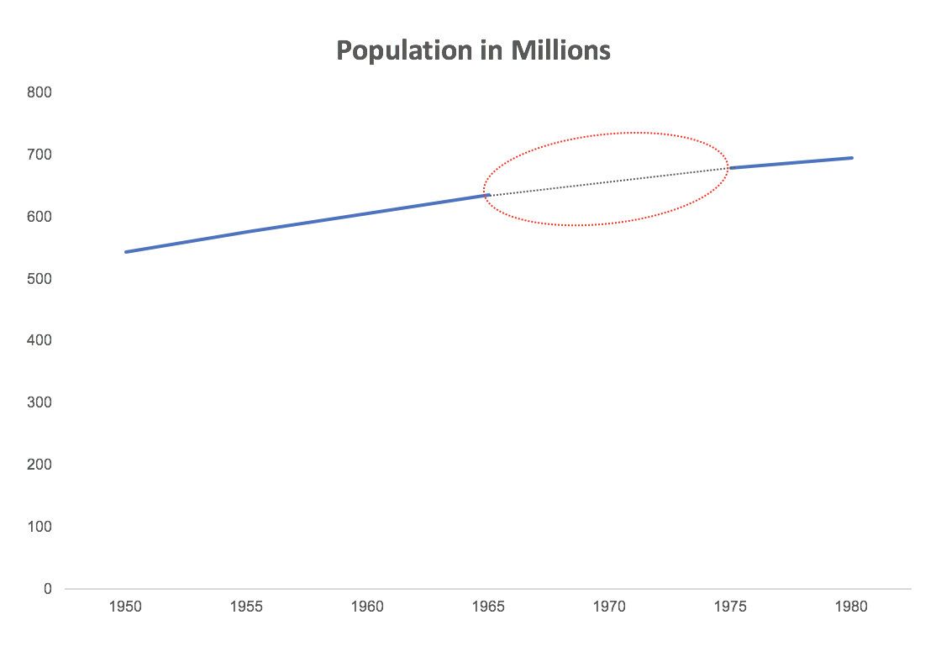

Slide 19
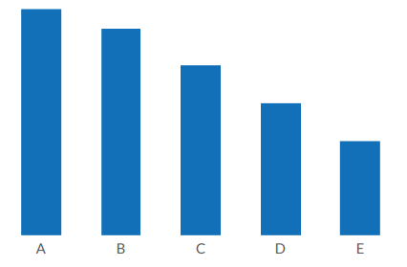
Неперервність

Slide 20
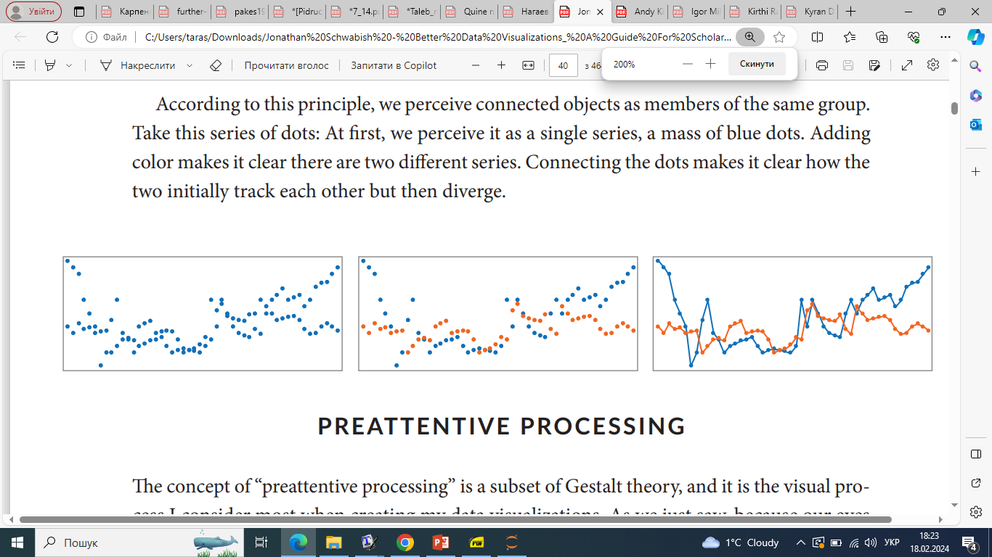
Зв’язність

Slide 21


Law of figure and ground

Slide 22
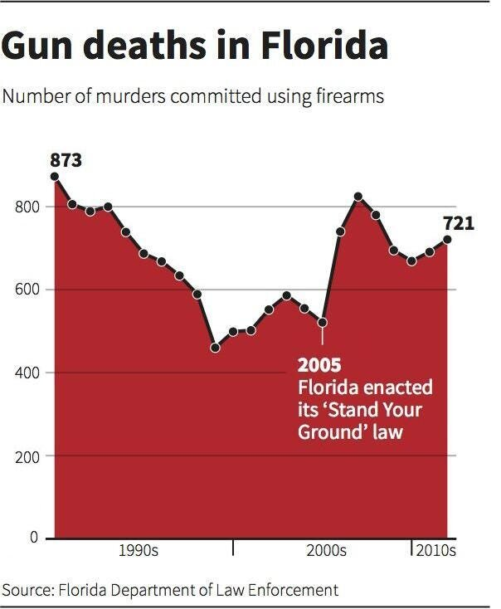

Slide 23
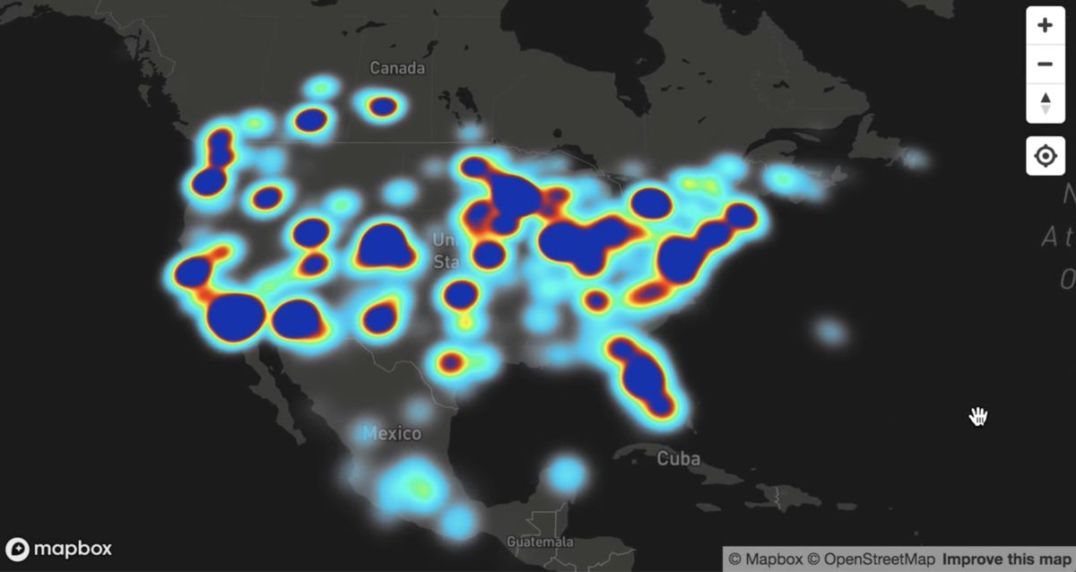

Slide 24
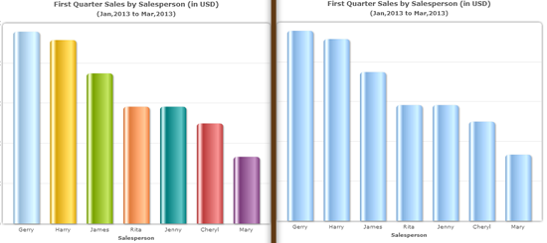
Law of simplicity

Slide 25

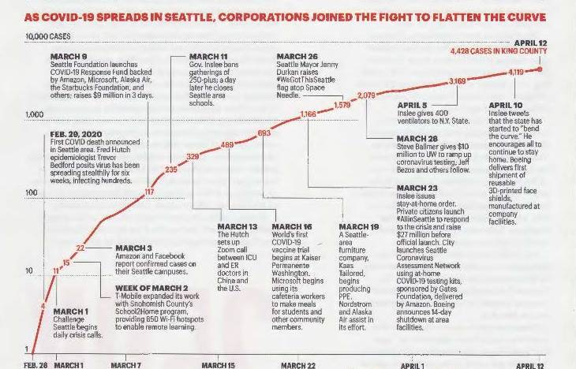

Slide 26
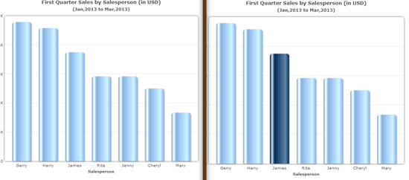
Law of focal point

Slide 27
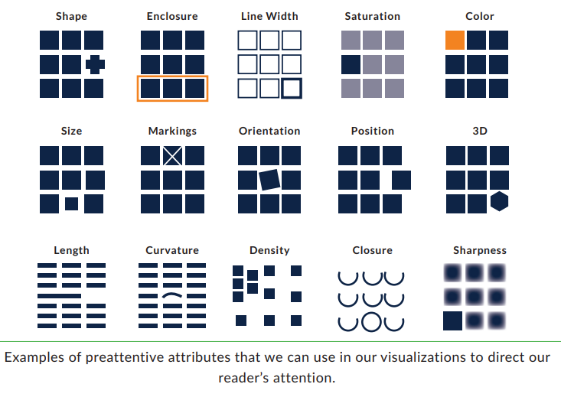
Preattentive attributes

Slide 28
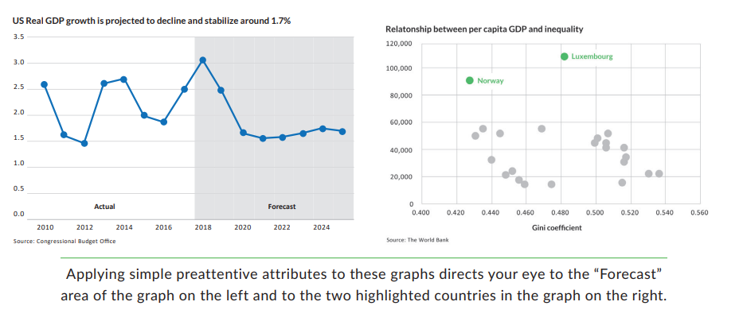
Приклад 1.

Slide 29
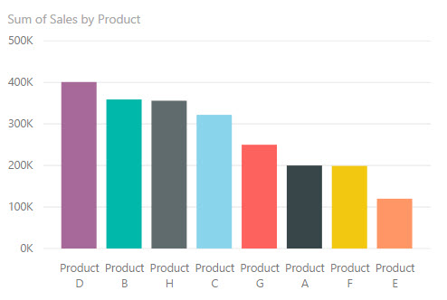
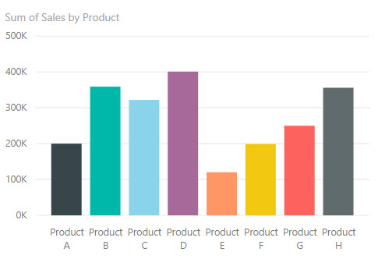
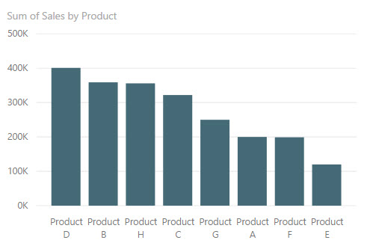
Приклад 2.

Slide 30
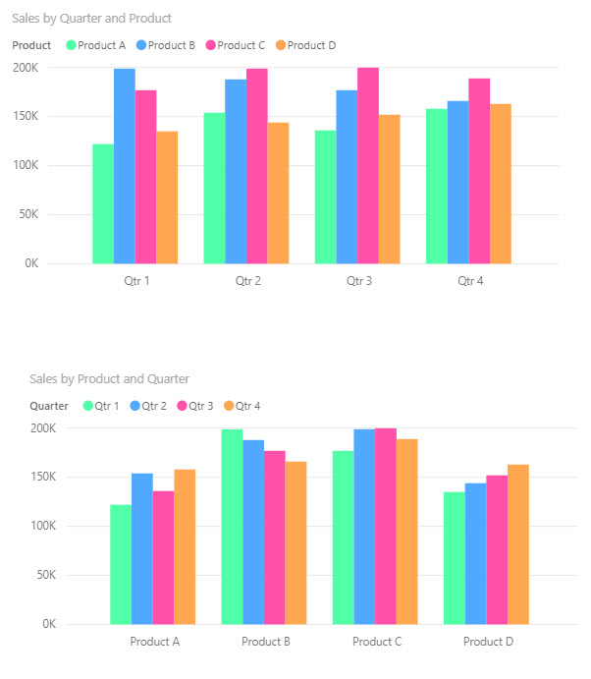
Приклад 3. Знай що візуалізуєш!

Slide 31
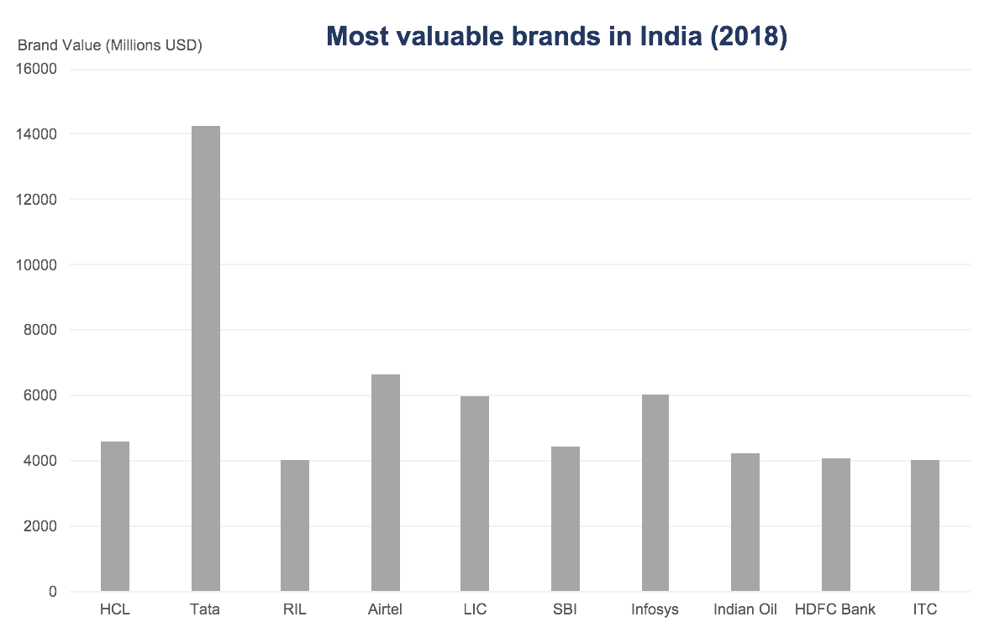
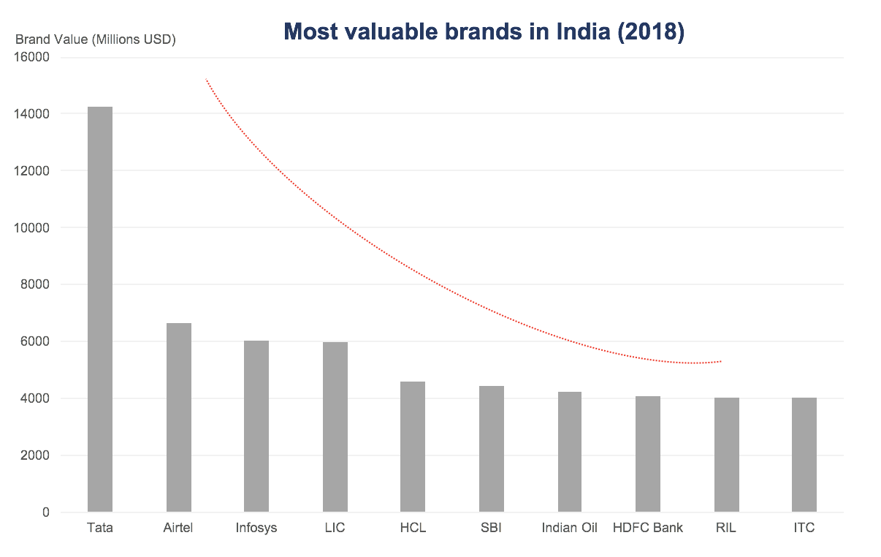
Приклад 4.

Slide 32
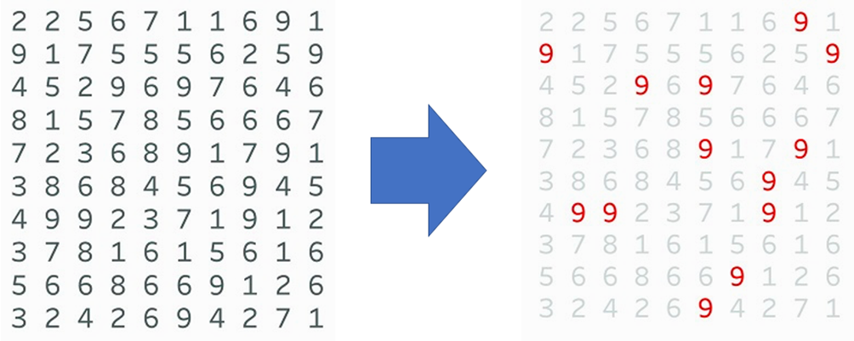
Приклад 5.

Slide 33
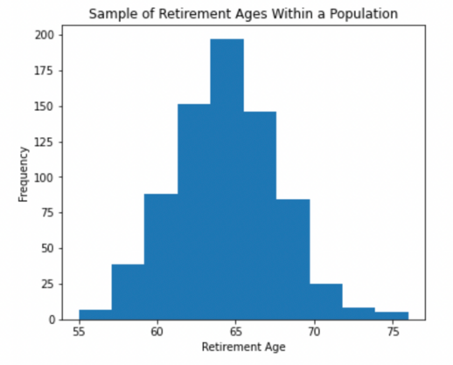
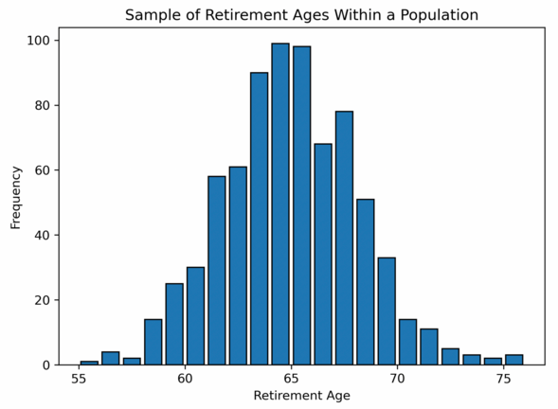
Приклад 6.

Slide 34
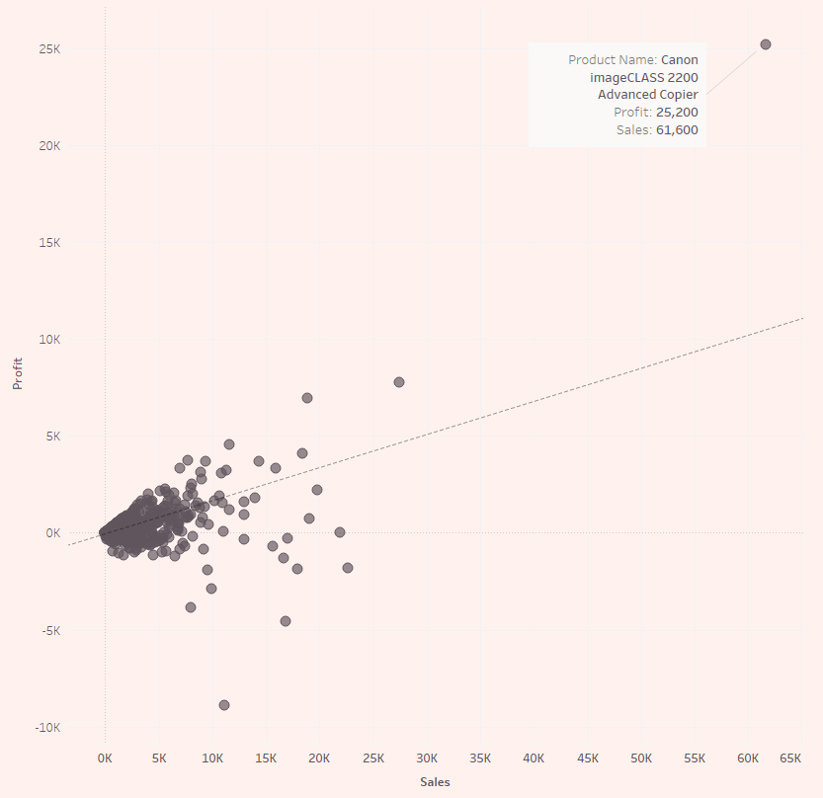
Приклад 7. Розсташування

Slide 35
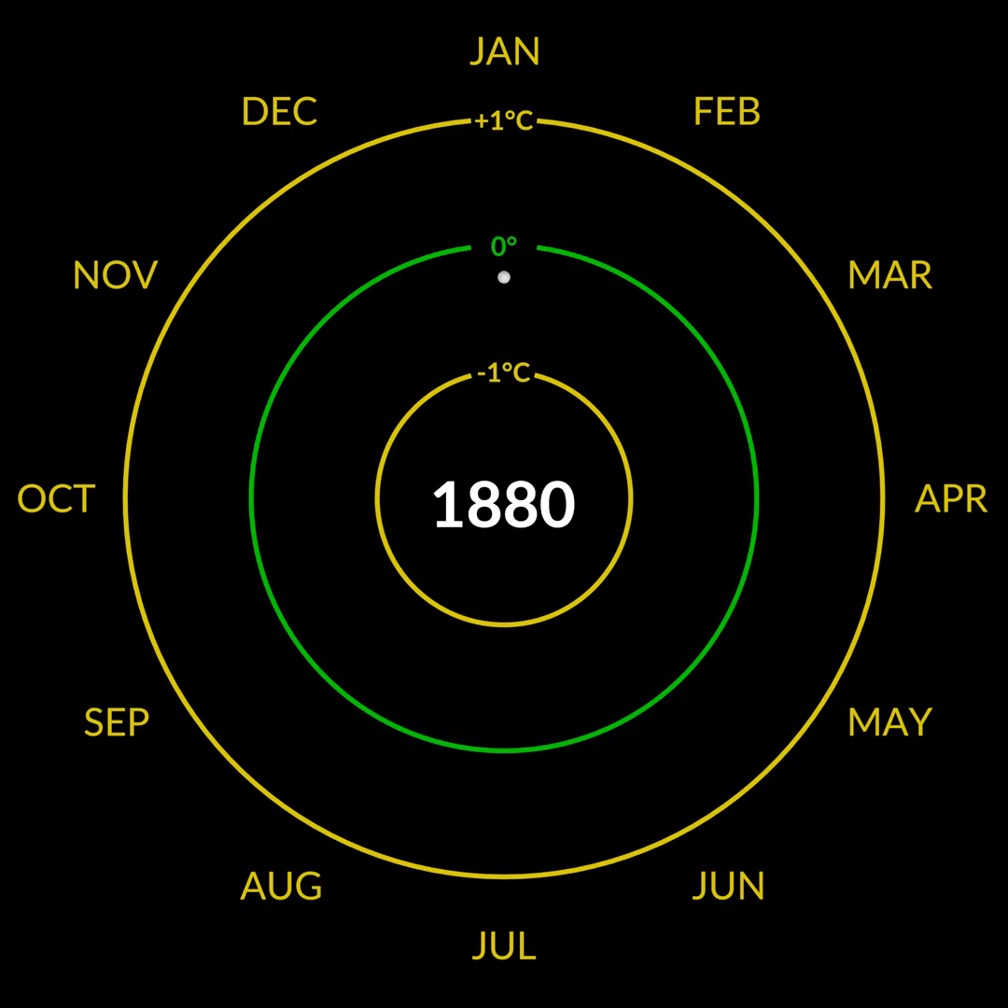
Приклад 8. Рух

Slide 36
Сфери використання

Slide 37

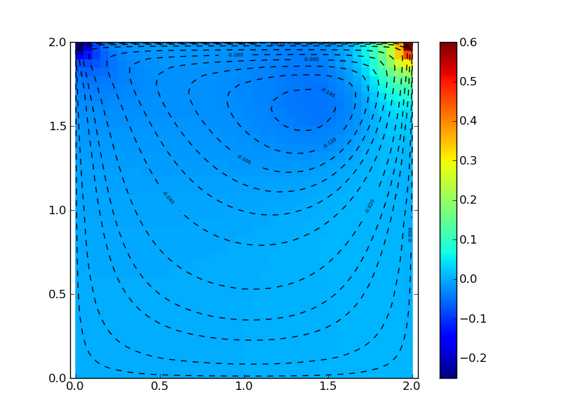
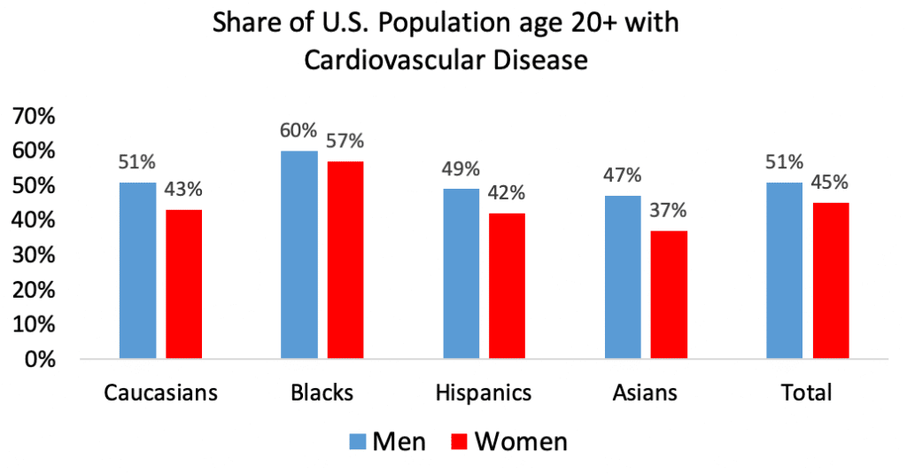
Business Healthcare Science

Slide 38
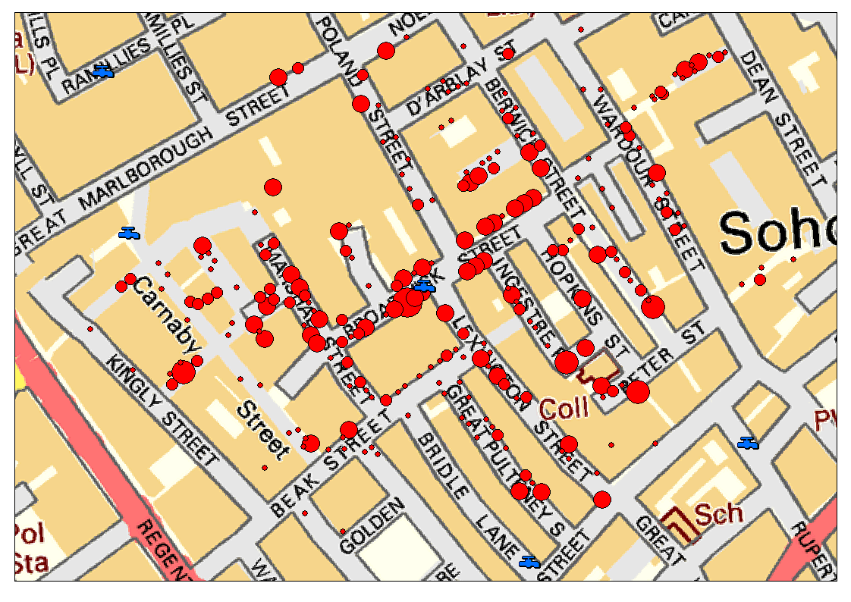
John Snow’s Cholera data

Slide 39
Climate Spiral (1880-2022)

Slide 40
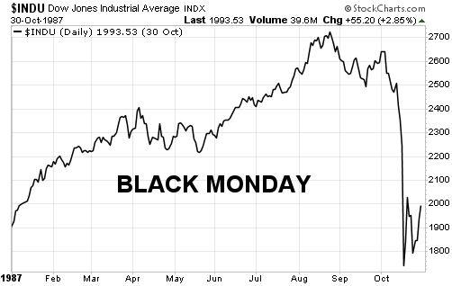

Slide 41
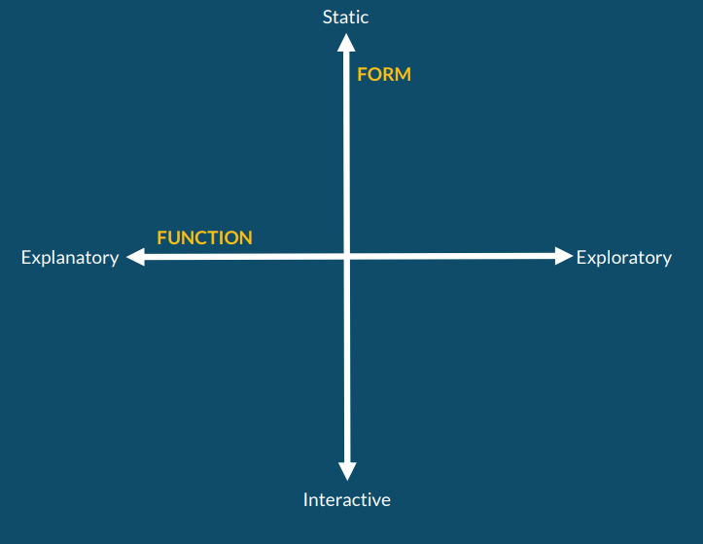
Форми і функції візуалізації

Slide 42
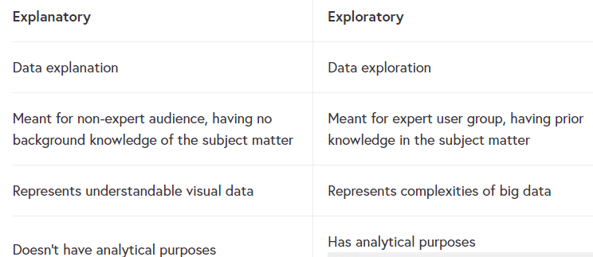
Функції

Slide 43
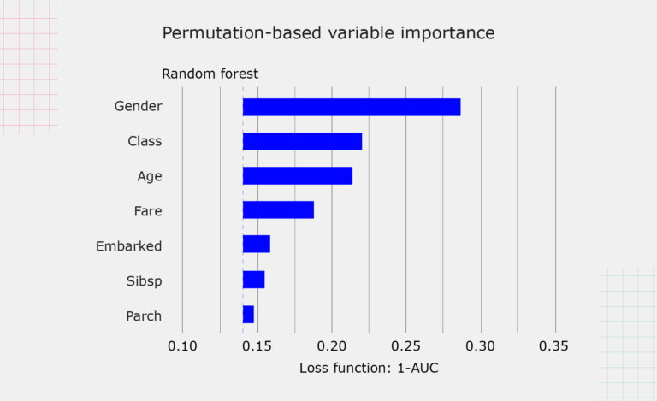
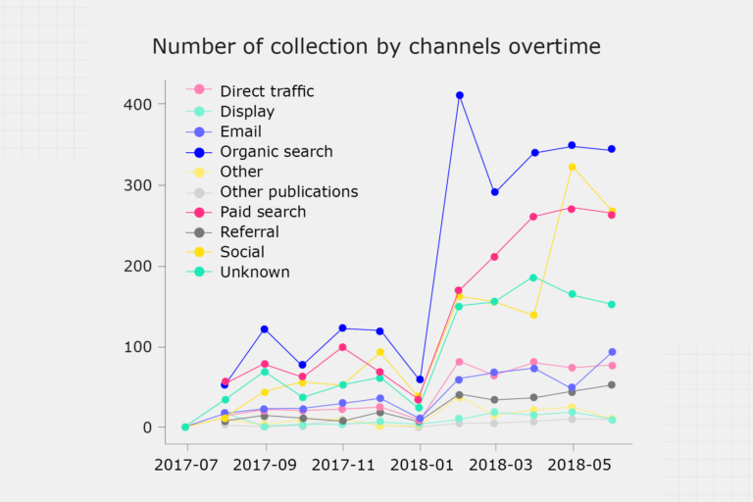
Explanatory Exploratory

Slide 44
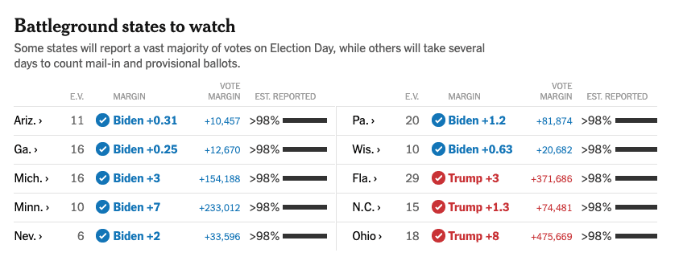
Static explanatory

Slide 45
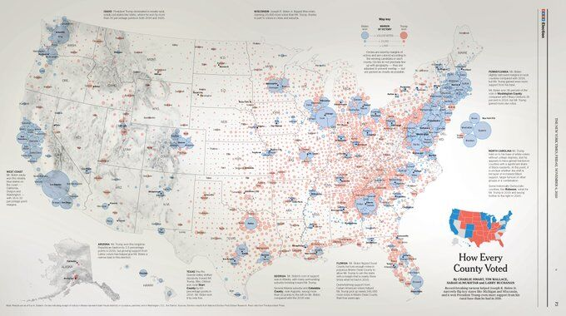
Static exploratory

Slide 46
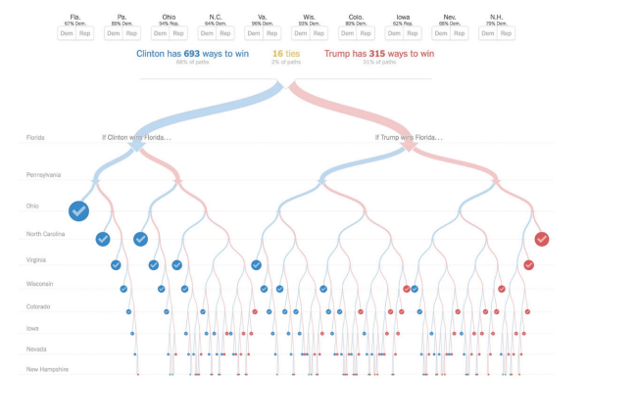
Interactive explanatory

Slide 47
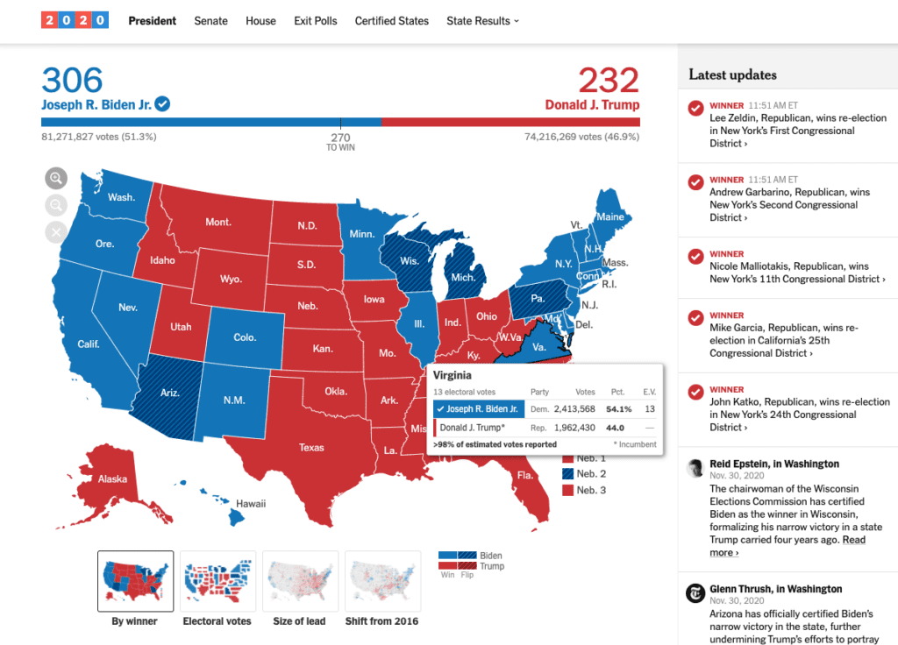
Interactive exploratory

Slide 48
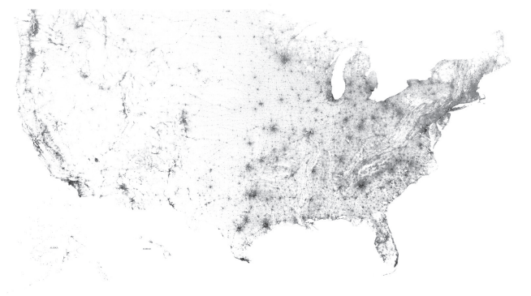
Принципи для покращення візуалізації даних Починай з простого (‘сірого’, ‘монотонного’)

Slide 49
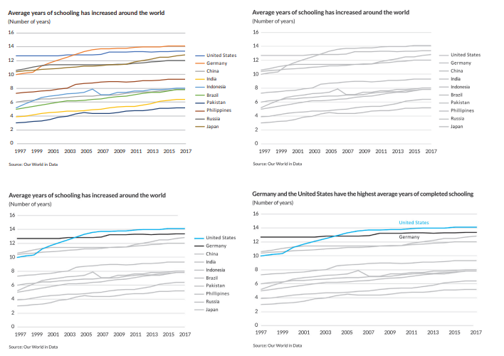

Slide 50
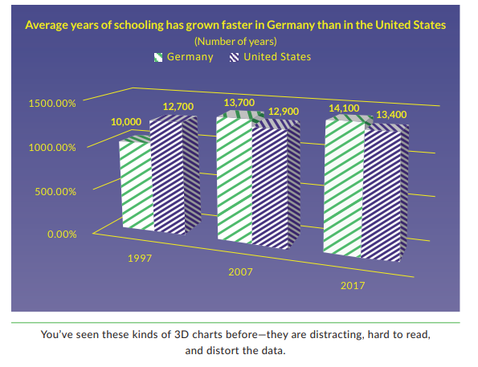
Прибери зайве

Slide 51


Slide 52


Уникай ‘spaghetti chart’

Slide 53


Slide 54

Інтегруй графіку і текст
Позначай дані напряму

Slide 55


Slide 56

Додавай пояснення

Slide 57


Slide 58

Завжди додавай назву

Slide 59

Назви осей залежно від контексту!

Slide 60



Slide 61


Chart types
Line charts

Slide 62



Pie charts

Slide 63



Типи візуалізації
Bar charts

Slide 64


Scatter plots

Slide 65


Box plot/ Violin plot

Slide 66

Maps

Slide 67


●Heat map ●3d plots

Slide 68


Типи Даних: 1) Категоріальні Дані. Представлення: Найкраще візуалізується за допомогою стовпчикових діаграм, кругових діаграм. Номінальний Ординальний

Slide 69


2) Неперервні. Представлення: Найкраще візуалізується за допомогою лінійних графіків, діаграм розсіювання. Інтервальні дані Порівняльні дані

Slide 70

3) Часові ряди.

Slide 71


Інструменти для візуалізації

Slide 72
Дякую за увагу!

